Slide 1

Урок обучения грамоте по УМК «Школа России»
ТЕМА: «Согласные звуки [г] [г‘]. Буква Г г»
Автор разработки:
Митрофанова Марина Владимировна
учитель начальных классов
МБОУ «Лицей №1» р.п. Чамзинка

Slide 2




ЗВОНКИЕ НЕПАРНЫЕ СОГЛАСНЫЕ
[н]
[н']
[л]
[л']
[р]
[р']
[м]
[м']

Slide 3








ПАРНЫЕ СОГЛАСНЫЕ
[в]
[в']
[з]
[з']
[д]
[д']
[б]
[б']
[с]
[с']
[к]
[к']
[т]
[т']
[п]
[п']

Slide 4

ПАРНЫЕ СОГЛАСНЫЕ
— —
—

Slide 5
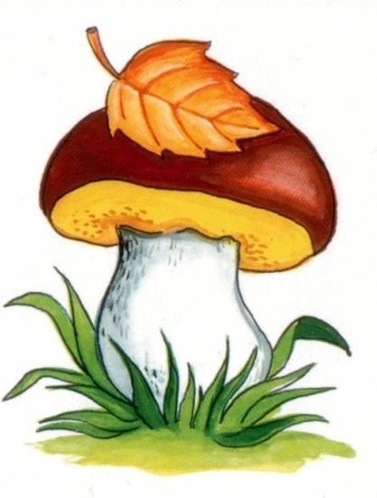
Отгадайте загадку
Весь Антошка -
Шляпка да ножка.
Дождь пойдёт -
Он подрастёт.
Выделим первый звук.
Охарактеризуем его.
[г]

Slide 6
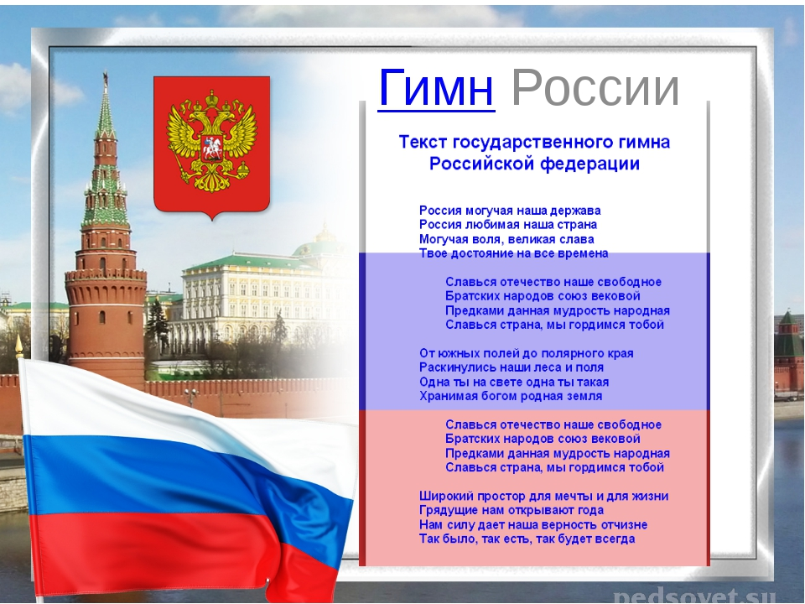
Послушайте.
Выделим первый
звук.
Охарактеризуем его.
[г']

Slide 7

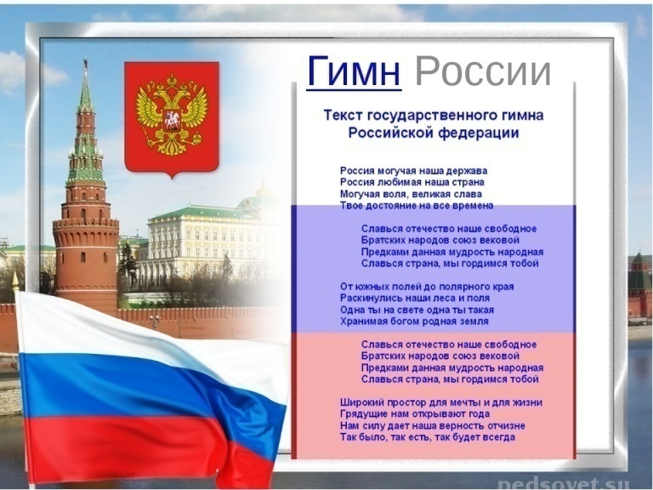
Вспомните с какого звука начиналось первое слово? А с какого второе? Послушайте эти звуки.
Эти звуки обозначаются в русском языке буквой
[г]
[г']

Slide 8
Какие звуки обозначаем буквой Г г («гэ»)?
[г]
[г']

Slide 9
ПАРНЫЕ СОГЛАСНЫЕ
— —
—
—

Slide 10
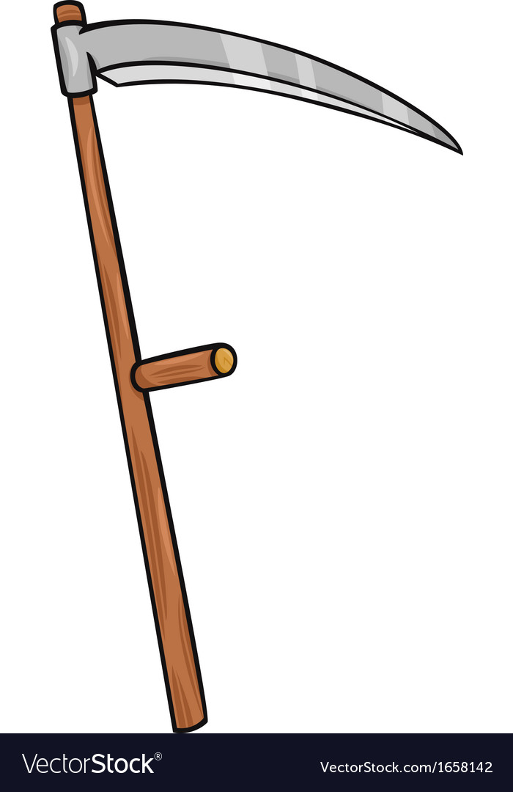
На что похожа буква Г г («гэ»)?
Букву на плече носил.
На лугу траву косил
(Евгений Тарлапан)

Slide 11
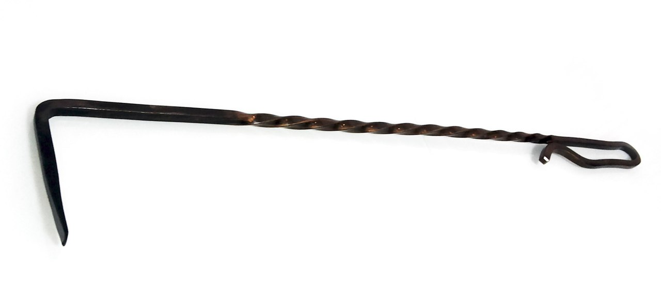
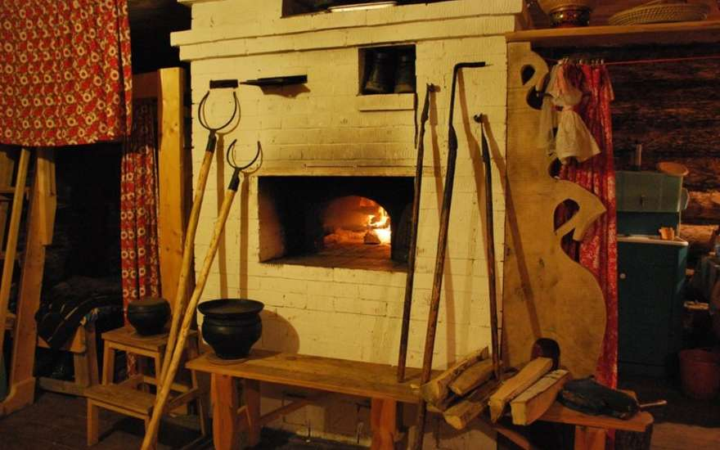
На что похожа буква Г г («гэ»)?
Перед нами буква Г
Стоит подобно кочерге.
(Самуил Маршак)

Slide 12
Лента букв
А | О | У | Ы |  | Н |  | М |  | Л |  | Р |  |  | Б |  | В |  | Г |  | Д |  |  | З
Я |  |  | И | Е |  |  |  |  |  |  |  |  |  | П |  |  |  | К |  | Т |  |  | С

Slide 13
Прочитайте слоги.
го га гы ги гу ге гя
ог аг ыг иг уг ег яг
В каких слогах согласная буква Г обозначает мягкий согласный звук [г']?

Slide 14
Прочитайте слоги.
ого ога ага угы огы аги оги угу агу оге агя аги угя уге иге

Slide 15
Откройте Азбуку (с.119). Прочитайте слова.
Что вы можете рассказать об этих словах?
Это имена людей – пишутся с заглавной буквы.
Галя – имя девочки, Гена – имя мальчика.
Галя
Гена

Slide 16
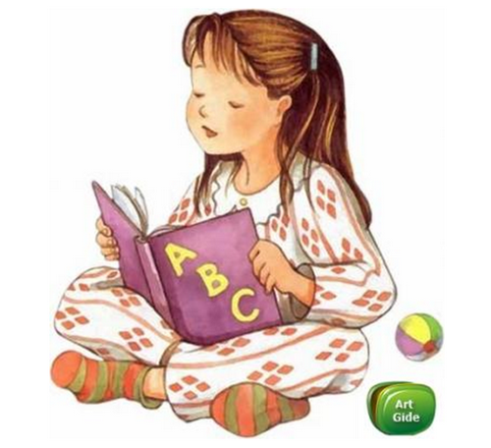
Прочитайте слово.
Сколько слогов в слове? Какой слог ударный? Звуко-буквенный анализ. На какой вопрос отвечает слово? Это слово-предмет, признак, действие? Одуш. или неодуш.?
Подберите местоимение.
Определите форму числа.
Поставьте слово в форму мн. числа.
Составьте предложение.
Галя
кто?
предмет
она
ед.ч.
одуш.
Гали
они
мн.ч.

Slide 17
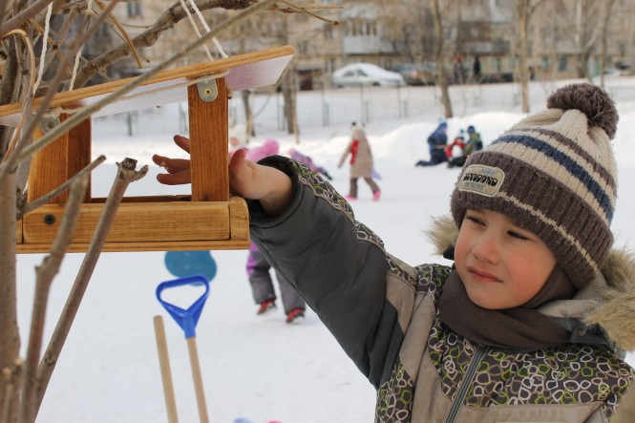
Прочитайте слово.
Сколько слогов в слове? Какой слог ударный? Звуко-буквенный анализ. На какой вопрос отвечает слово? Это слово-предмет, признак, действие? Одуш. или неодуш.?
Подберите местоимение.
Определите форму числа.
Поставьте слово в форму мн. числа.
Составьте предложение.
Гена
кто?
предмет
он
ед.ч.
одуш.
Гены
они
мн.ч.

Slide 18
Прочитайте слова.
Это однокоренные слова. Они имеют общий корень –корзин-, близки по смыслу. Выделим суффикс –к-.
Суффикс –к- уменьшительно-ласкательный.
корзина
корзинка

Slide 19
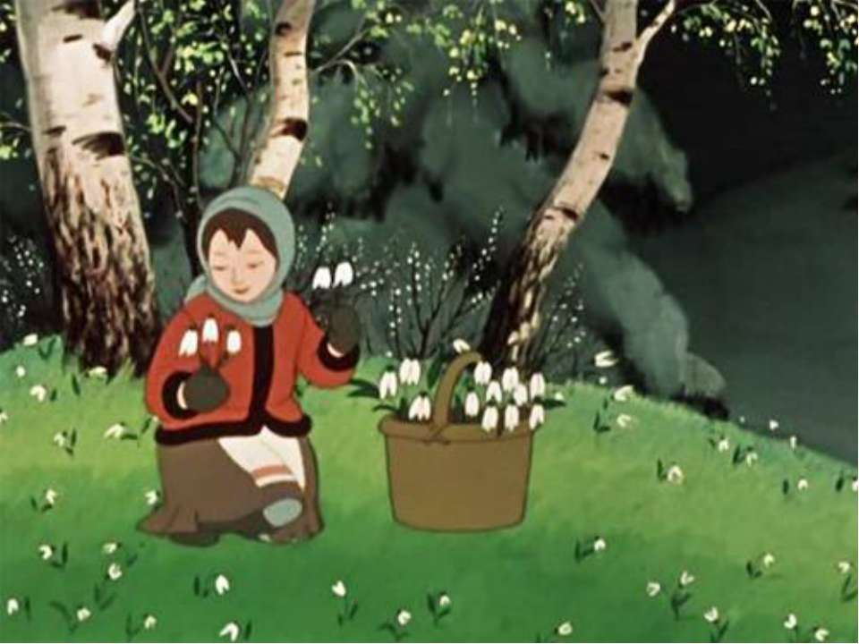
Прочитайте слово.
Сколько слогов в слове? Какой слог ударный? Звуко-буквенный анализ. На какой вопрос отвечает слово? Это слово-предмет, признак, действие? Одуш. или неодуш.?
Подберите местоимение.
Определите форму числа.
Поставьте слово в форму мн. числа.
Составьте предложение.
корзинка
что?
она
ед.ч.
предмет
неодуш.
корзинки
они
мн.ч.

Slide 20
Прочитайте слова.
Что вы можете рассказать об этих словах?
Это одно и то же слово в форме ед. ч. и в форме мн. ч.
Орфограмма – парный согласный на конце слова. Проверочное слово грибы.
гриб
грибы

Slide 21
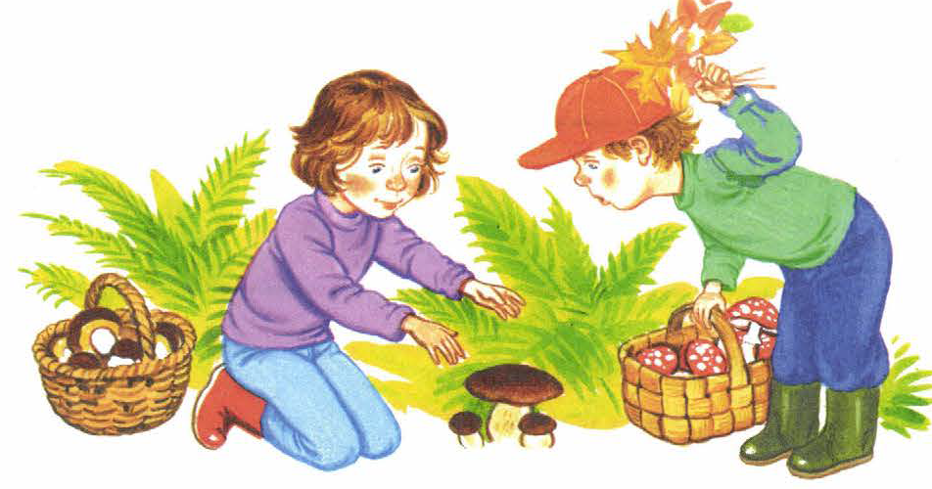
Рассмотрите иллюстрацию. Что делают дети?
О чём будем читать текст?

Slide 22
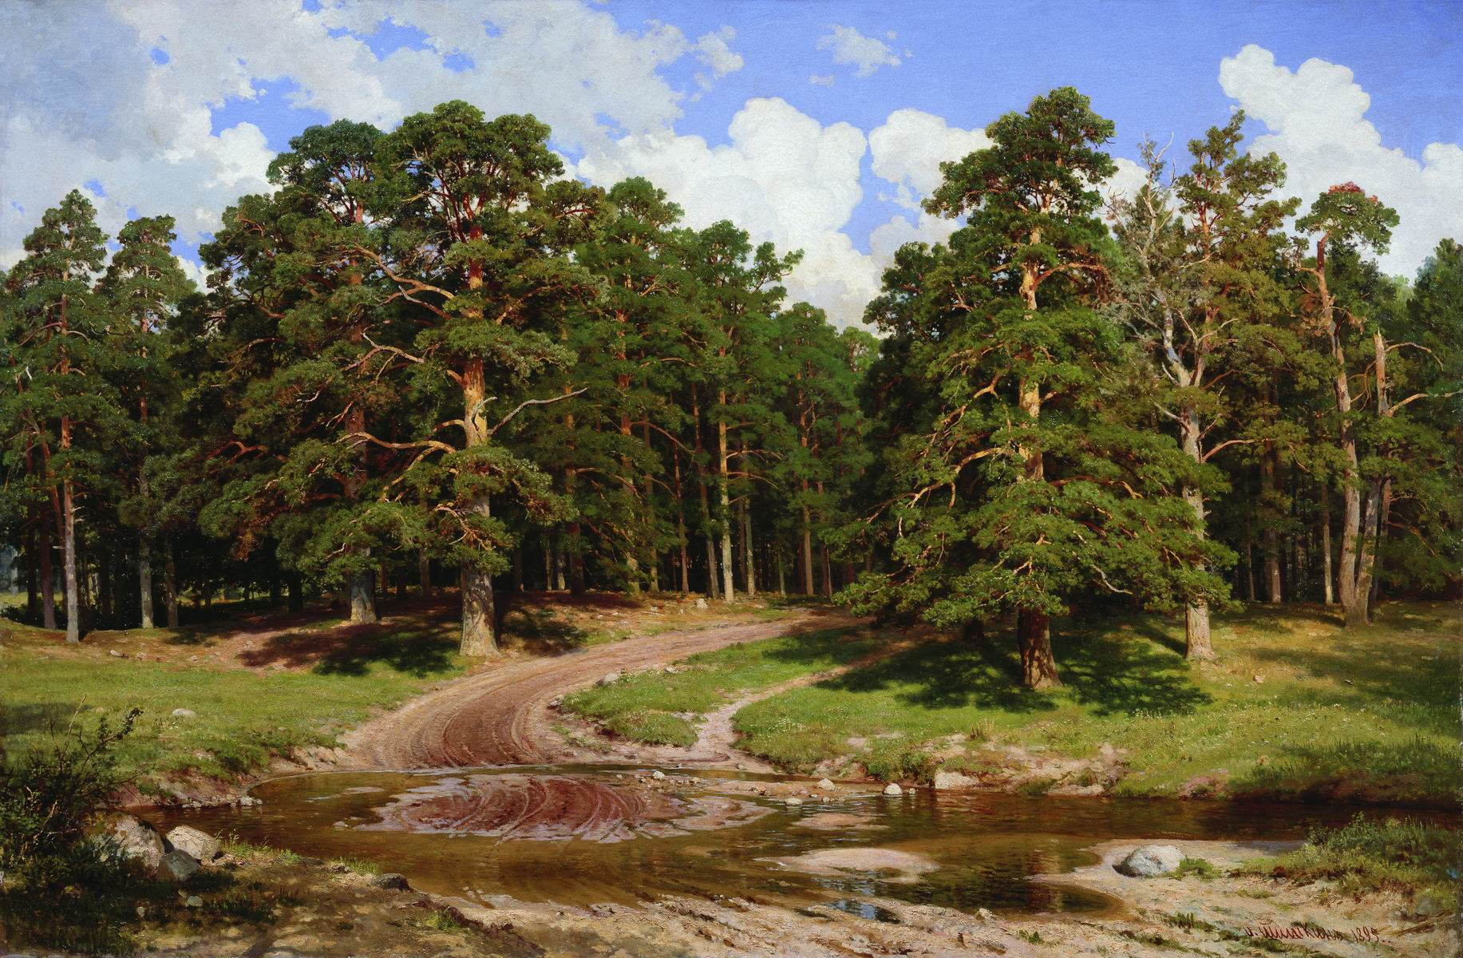
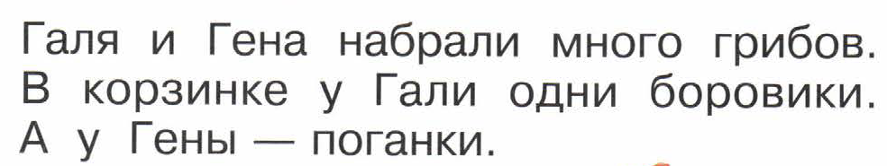
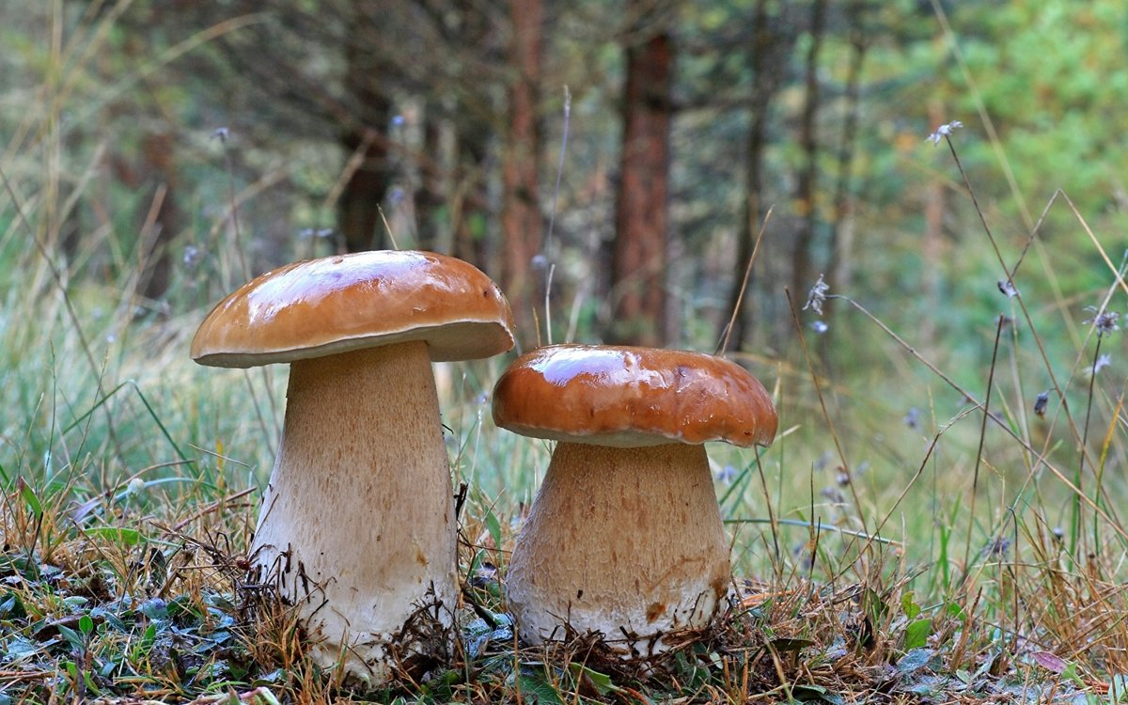
Прочитайте текст. О чём текст? Озаглавим.
Грибы
Какие грибы в корзинке у Гали? А вы знаете как выглядит боровик? А почему так называется? Какой лес называют бором? Сосновый бор.

Slide 23
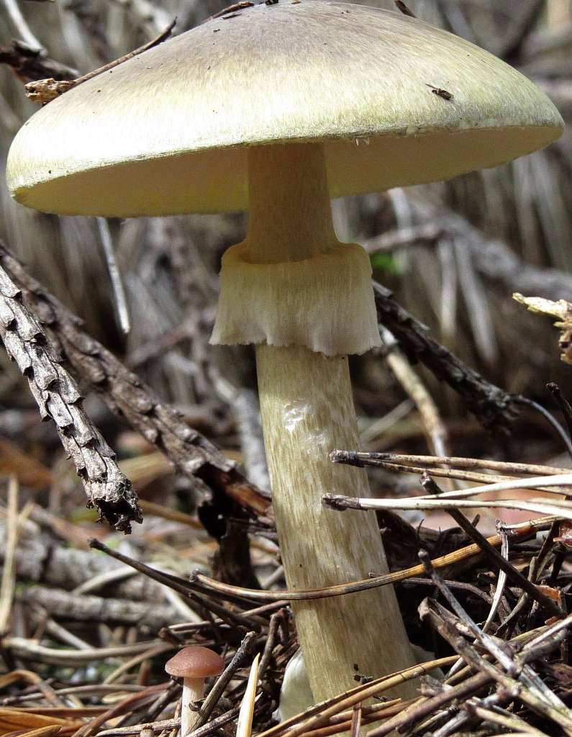
Прочитайте текст. О чём текст? Озаглавим.
Грибы
Какие грибы в корзинке у Гены? Поганки. А можно собирать поганки?

Slide 24
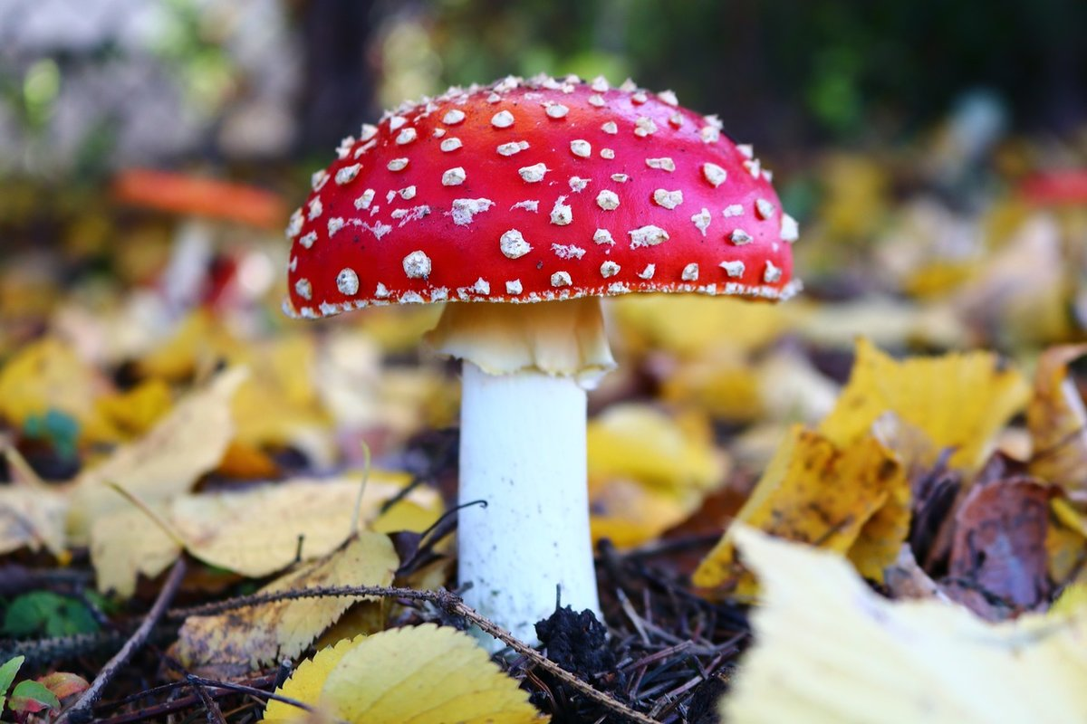
Прочитайте текст. О чём текст? Озаглавим.
Грибы
Какие грибы в корзинке у Гены? Поганки. А можно собирать поганки? А какие грибы
изобразил художник?

Slide 25

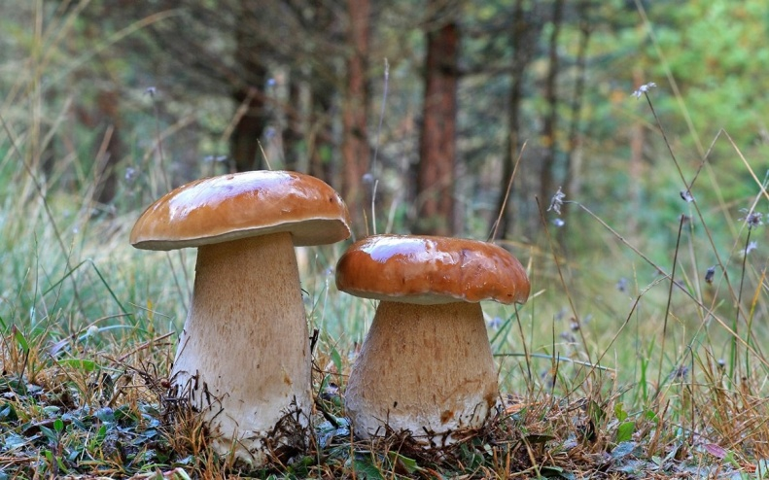
Перескажите текст.
Грибы

Slide 26
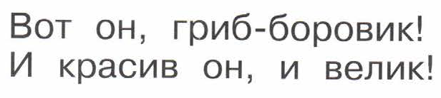
Прочитайте стихотворение про боровик.

Slide 27
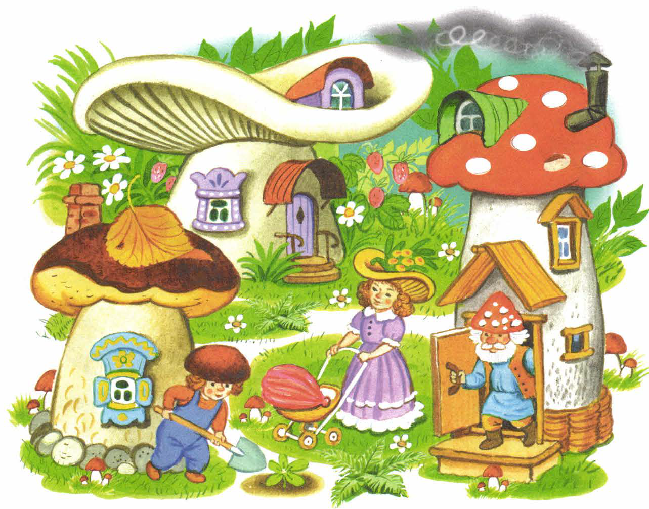
Рассмотрите иллюстрацию. Чем занимаются жители города? Придумайте сказку про город грибов.

Slide 28

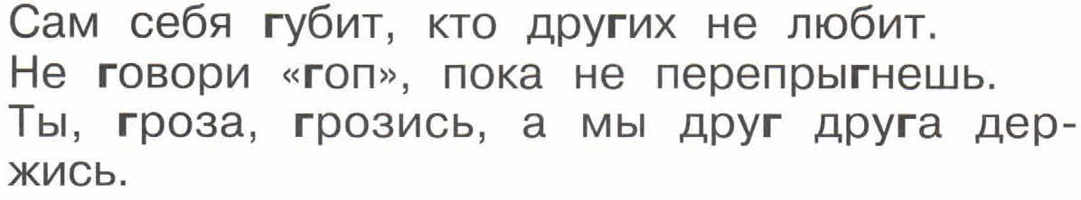
Прочитайте и объясните пословицы.

Slide 29
Какие звуки обозначаем буквой Г г («гэ»)?
[г]
[г']

